Slide 1
Proyecto Final Control de Versiones con Machine Learning
Autores: Raidel Antonio Valdés Roseñada
Yohan Sebastian González Veriel
La Habana, 2022

Slide 2

Descripción breve del proyecto:
Aprendizaje automático (Machine Learning): Disciplina científica del ámbito de la Inteligencia Artificial que crea sistemas que aprenden automáticamente.

Slide 3
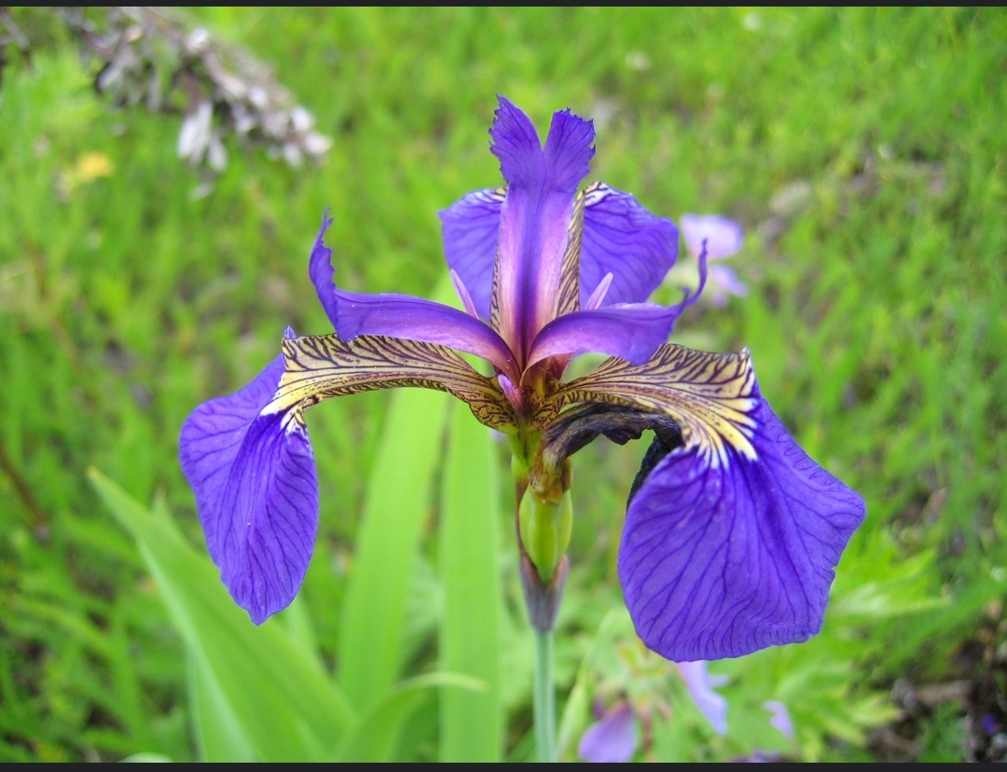
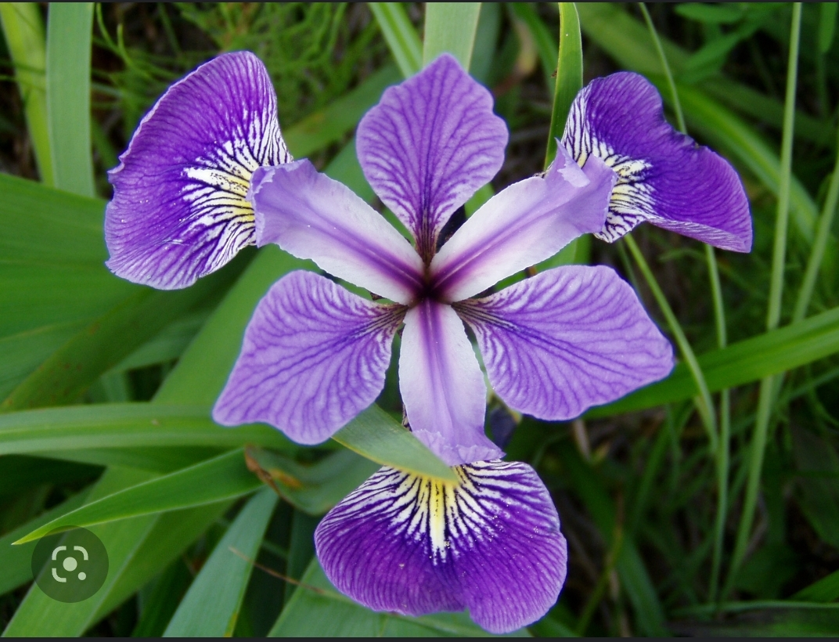
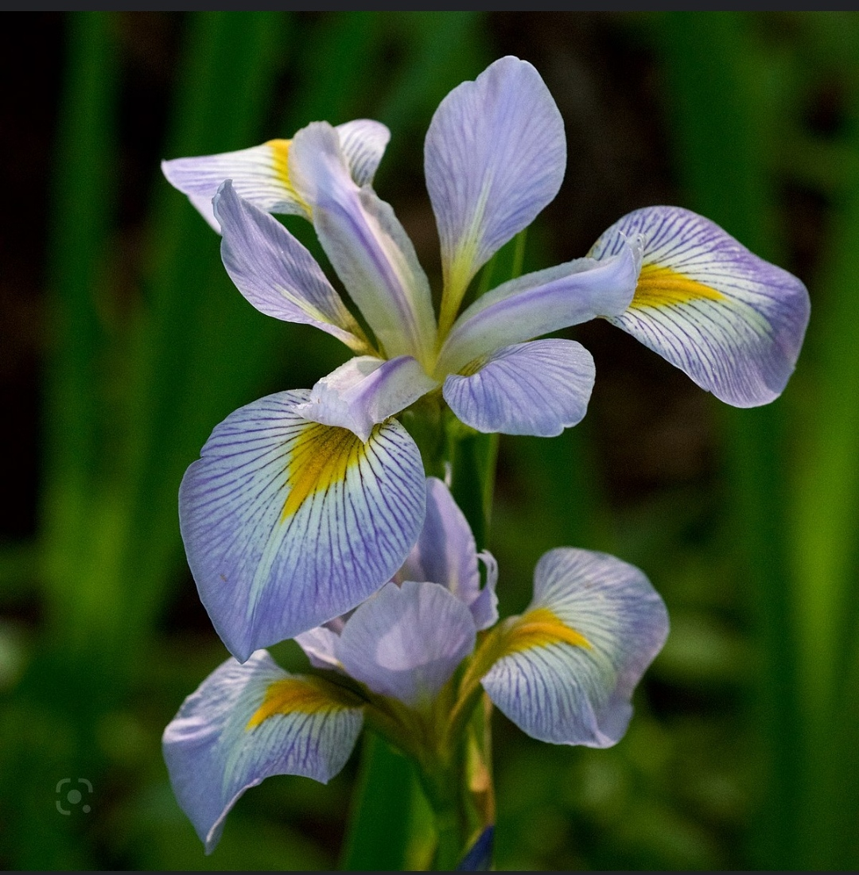
Descripción breve del proyecto:
Modelo de Machine Learning
Entrenamiento del modelo a partir del dataset:
Iris
Iris Setosa
Iris Versicolor
Iris Virginica

Slide 4

Descripción breve del proyecto:
Modelo de Machine Learning
Detección de datos que no pertenezcan a ningún grupo conformado en el entrenamiento del modelo

Slide 5
Descripción breve del proyecto:
Inclusión de nuevos tipos de datos
Utilización de la herramienta computarizada GIT

Slide 6
Concepción de la solución
Datos
Modelo
Agrupamiento
Datos nuevos introducidos al modelo
Modelo de Machine Learning utilizando el método DBSCAN
Creación de nuevos clústeres

Slide 7
Agrupamiento
Modificación del conjunto de entrenamiento
Datos no pertenecientes al conjunto de entrenamiento
Modelo usando método DBSCAN
GIT
(Registro de cambios)
Actualización del conjunto de datos

Slide 8
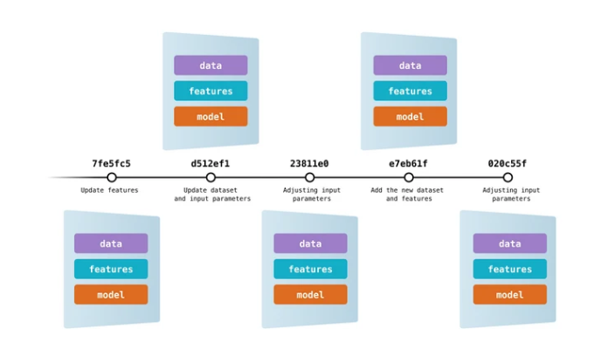
Segunda fase del proyecto:
Control de versiones de datos(DVC): seguimiento de los cambios realizados en el conjunto de datos. A medida que este se edita, se toma una instantánea de los archivos, la cual se guarda de forma permanente para que se pueda recuperar más adelante.

Slide 9
Se tendrán en cuenta las siguientes funciones:

Slide 10
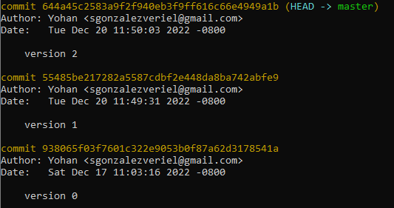
Mostrar registro de cambios del conjunto de datos: mostrara el registro de cambios de la rama en la que se este trabajando actualmente de la siguiente manera:

Slide 11
Agregar cambios realizados en el conjunto de datos a la rama de trabajo: registra los cambios realizados al conjunto de datos en la rama de trabajo actual.
Cambios en el conjunto de datos
Confirmación
Master
(rama actual)
1
2
3
4
5

Slide 12
Crear nueva rama de trabajo: creara una nueva rama de trabajo a partir del ultimo cambio registrado en la rama actual.
Master
(rama actual)
1
2
3
4
5
NewMaster
(nueva rama)
5

Slide 13
Eliminar rama de trabajo: eliminara los datos correspondientes a la rama de trabajo que desea el usuario.
ELIMINADO
Master
1
2
3
4
5
NewMaster
(rama actual)
5

Slide 14
Restaurar a una versión anterior del conjunto de datos: restaura el conjunto de datos al estado correspondiente a uno de los cambios anteriormente registrados:
Restauración
Master
(rama actual)
1
2
3
4
5
NewMaster
(nueva rama)
2

Slide 15
Verificar las ramas de trabajo existentes: concederá al usuario una visualización de las ramas de trabajo existentes.
Cambiar de rama de trabajo: permitirá al usuario intercambiar entre las ramas de trabajo existentes para así interactuar con las mismas.
Comparación: mostrara las diferencias entre el conjunto de datos actual y la ultima modificación registrada del mismo en la rama actual.

